Slide 1
GIT
Como usar

Slide 2
GITHUB
Github e um versionador de projetos que auxilia o trabalho de desenvolvimento de equipes.
O repositório ficara centralizado remotamente, porem e necessário fazer uma copia local através do método CLONE.
Para atualizar sua versão local com as ultimas modificações você fara um PULL
Para você realizar suas modificações você deverá criar um BRANCH a partir do branch principal
Depois que você terminar as suas atualizações você deve fazer um PUSH e um COMMIT

Slide 3
Instalando
Para utilizar um repositório do github e necessário ter um software cliente instalado no computador onde você vai codificar.
Existem varias opções, neste slide vou apresentar o GIT EXTENSIONS o qual você pode fazer o download em:
https://sourceforge.net/projects/gitextensions/

Slide 4
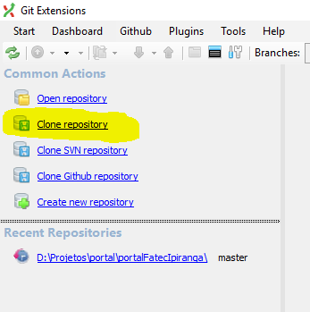
Clone
Após a instalação e necessário fazer uma copia do projeto para o seu computador para isto vamos realizar um processo de clone:
Ao abrir o Git Extensions, você vai clicar em clone repository

Slide 5
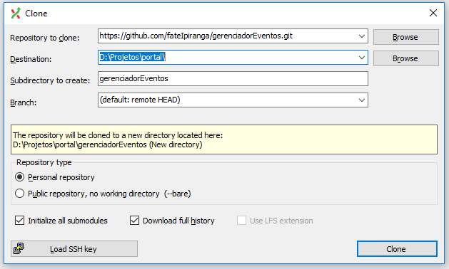
Clone
Para os repositórios utilize os links:
https://github.com/fateIpiranga/portalFatecIpiranga.git
https://github.com/fateIpiranga/gerenciadorTrabalhosAcademicos.git
https://github.com/fateIpiranga/gerenciadorEventos.git
Preencha o link do repositório
Defina o local para o download do projeto
Defina o nome do diretório a ser criado
Clique em clone

Slide 6

PULL / FETCH ALL
Para atualizar a sua versão local do repositório e necessário fazer o pull
Clique no botão no menu, e escolha a opção FETCH ALL
Será apresentado uma lista atualizada com todas alterações feitas pelo time

Slide 7
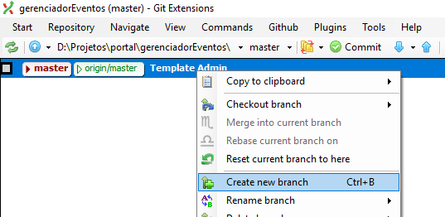
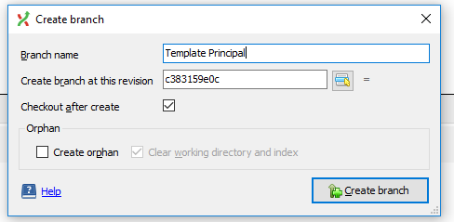
Criando um Branch
Para criar uma área de modificação você precisara criar um novo branch, sempre crie novos branches a partir do Branch Master Sempre.
Com o botão direito sobre o Branch Master, escolha a opção CREANTE NEW BRANCH
Crie um nome para o seu branch, com o nome ou
Codigo das ativadades que você vai trabalhar

Slide 8
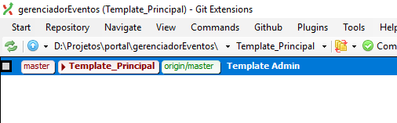
Criando um Branch
Após criar seu branch e possível, criar novos arquivos, alterar e excluir arquivos e pastas no repositório local

Slide 9
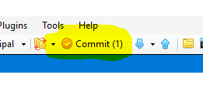
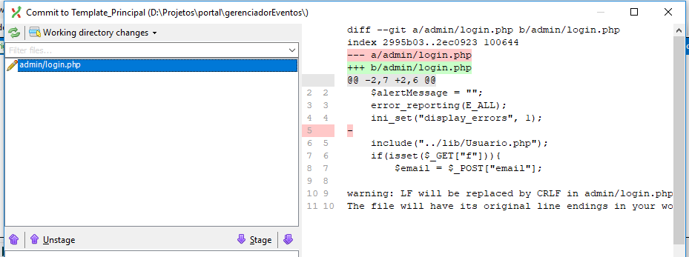
Push / Commit
Depois de realizar a sua codificação você pode entrer no git extensions e clicar no botão commit
E possível ver os arquivos alterados e as modificações de cada arquivo

Slide 10
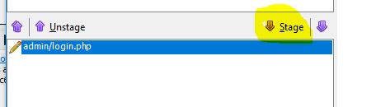
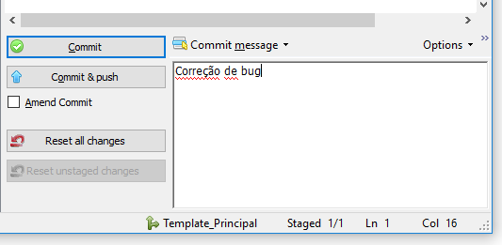
Push / Commit
Selecione os arquivos e clique na seta stage
Após disto, digite um comentário e clique em commit e push

Slide 11
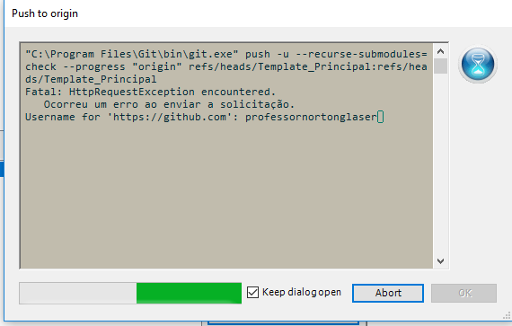
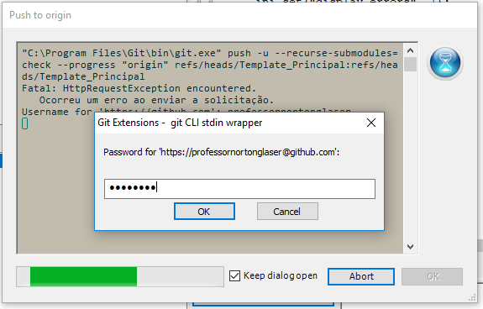
Pode ser que solicite seu usuário e senha do git

